Slide 1


본교 학위논문 제출자 매뉴얼
updated 2025.12
학위논문 심사를 통과하신 모든 분들 축하합니다!
▶ 매뉴얼 안내사항에 따라 ① 온라인 제출과
② 서류 제출을 반드시 제출 기간 내에 완료해주시기 바랍니다.
▶ 학위논문을 기한 내에 제출하지 않은 경우에는 학위논문 합격 판정이 무효 됩니다.
학위논문 제출 절차
온라인
(dcollection) 제출
도서관 관리자 승인
제출확인서 출력
각 대학원 교학팀에
제출확인서,
인준서 원본 제출
1

Slide 2

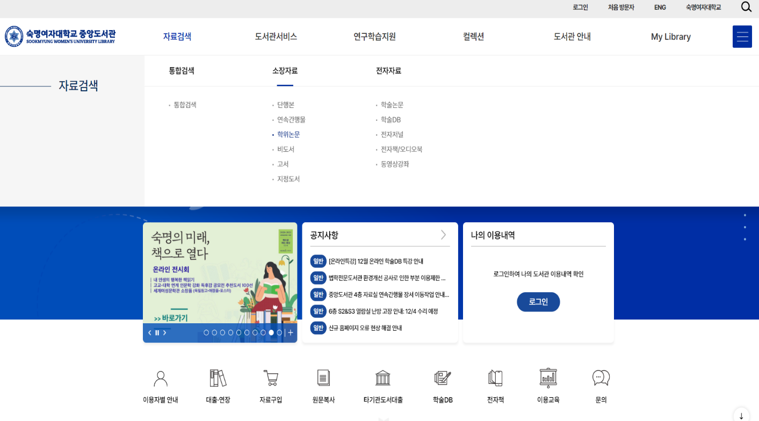
온라인 제출 유의사항
▶ 온라인 제출은 제출 기간 내에만 가능하며, 제출 첫날 0시~제출 마지막날 검증 작업 마감 전까지 제출 가능합니다. (※ 제출 기간 이외에는 접수할 수 없음)
▶ 제출된 파일의 검증 작업은 평일 10:00~17:00에 처리됩니다.
▶ 제출 논문의 승인/반송, 교체 등의 문의는 도서관(02-710-9798,9123)으로 문의하시기 바랍니다.
▶ 제출 논문의 승인까지는 최대 24시간 가량 소요될 수 있으므로 여유를 두고 제출해주시기 바랍니다.
온라인 제출 – (1) dCollection 접속 및 로그인
숙명여자대학교 도서관 홈페이지(lib.sookmyung.ac.kr)에 접속합니다.
‘소장자료’에서 ‘학위논문‘을 클릭합니다
2

Slide 3
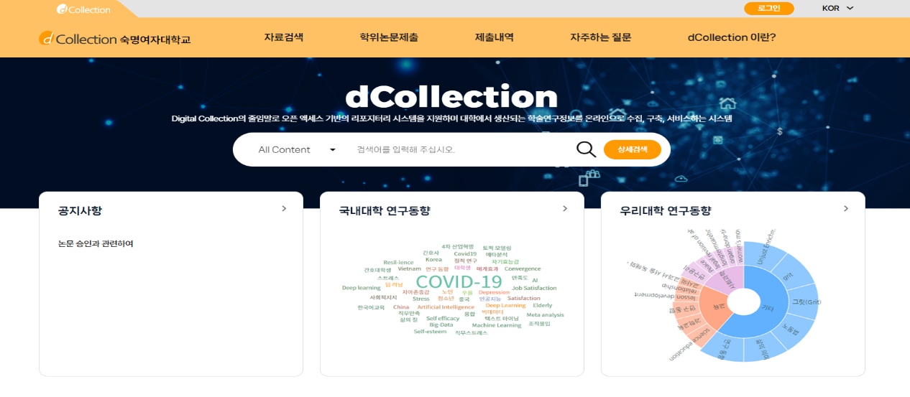
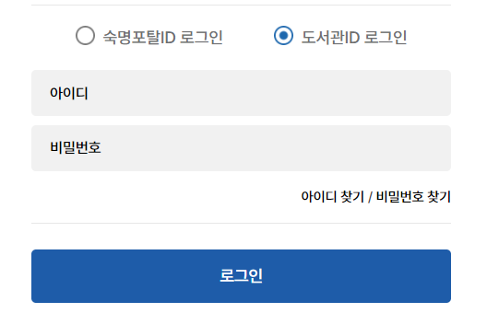
(3) 제출자 아이디와 비밀번호를 입력합니다. (도서관 ID / PW) ※ 숙명포털 ID/PW가 아닙니다!
(4) 로그인 성공하면 [학위논문제출]을 클릭합니다.
※ 화면 오른쪽 상단에 [ENG] 버튼을 클릭하면 영문 화면으로 변경됩니다.
잠깐! 로그인이 안되시나요?
ID는 학번, 최초 비밀번호: 생년월일 6자리입니다.
만약 로그인이 안된다면, 도서관 비밀번호 찾기 :
https://lib.sookmyung.ac.kr/account/inquiryPwInfo
인증 문자가 오지 않을 때는 도서관 회원정보에 등록된 이메일로 인증 방식으로 임시비밀번호를 받으시기 바랍니다.
도서관ID 비밀번호 변경 방법과 관련된 자세한 안내는 링크 참조바랍니다. https://lib.sookmyung.ac.kr/bbs/content/1_27285
3

Slide 4
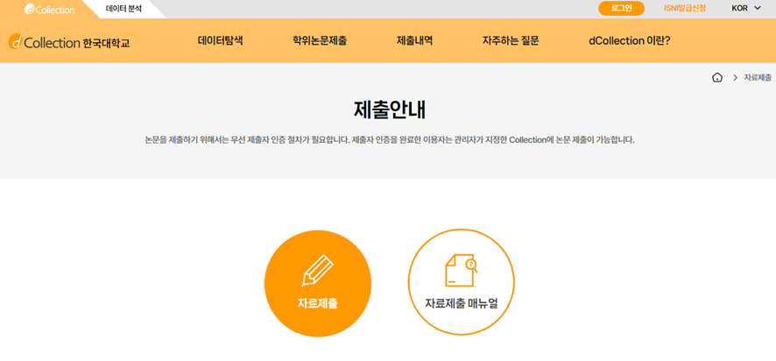
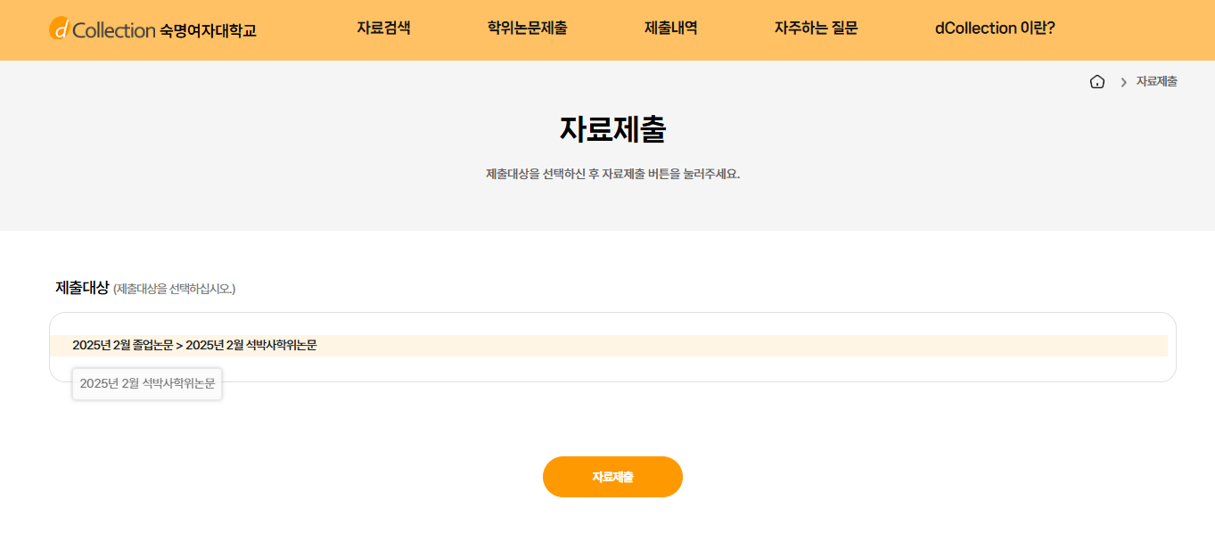
1. 온라인 제출 – (2) 자료제출 (컬렉션 선택)
↓
※ 만약 아래 페이지가 뜨지 않는다면 다음 단계로 넘어가시기 바랍니다.
2026년 2월
2026년 2월
2026년 2월
- 컬렉션은 제출자에게 논문 제출 권한이 부여된 컬렉션만 나타납니다.
- 미리 선택되어진 컬렉션을 확인한 후 자료제출 버튼을 클릭합니다.
- 제출자는 하나의 학위논문 컬렉션에 한번만 제출할 수 있습니다.
- 제출 기간이 아닌 컬렉션을 클릭할 경우 “논문 제출기간이 지났습니다. 관리자에게 문의하시기 바랍니다”라는 팝업창이 뜹니다.
4

Slide 5
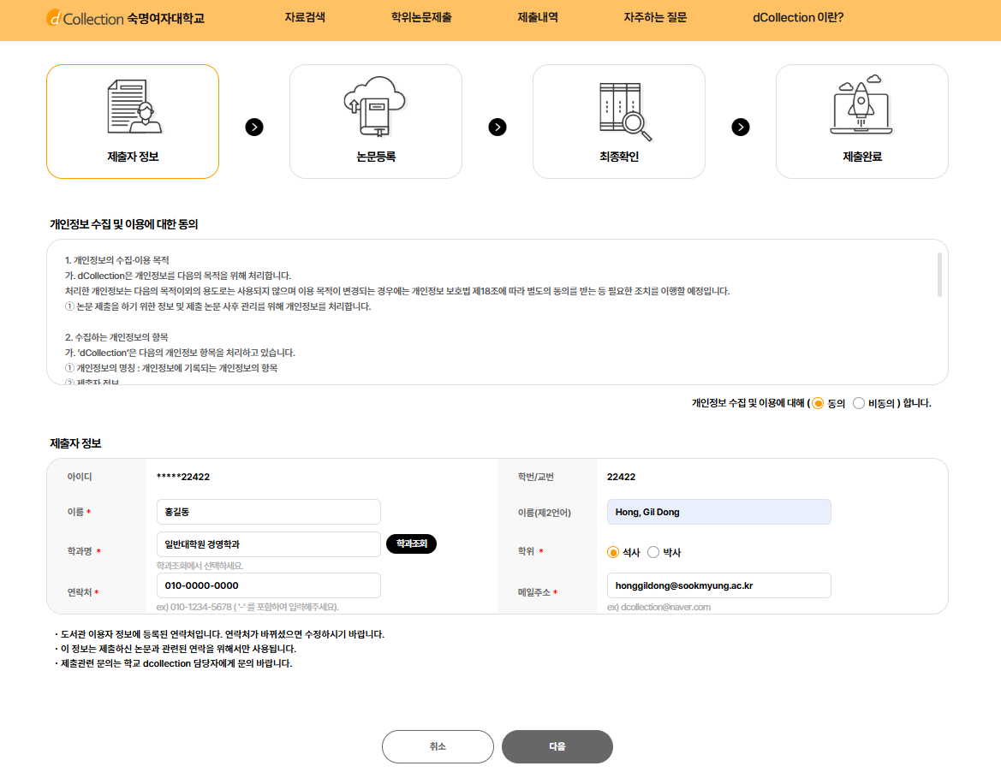
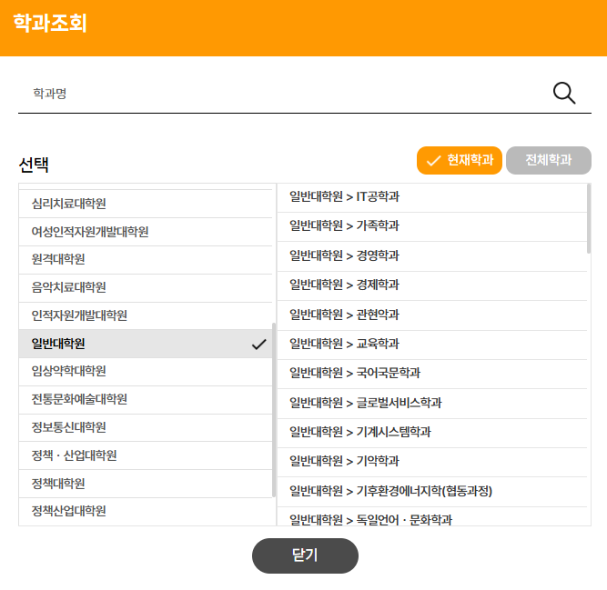
1. 온라인 제출 – (3) 제출자 정보 입력
1
학번
학번
2
3
4
5
① “동의합니다” 체크합니다.
② 이용자 등록에 저장된 이름이 자동으로 나타납니다.
③ “학과조회”를 눌러 대학원을 선택 후 학과를 선택합니다. 학과명 검색으로도 입력 가능합니다.
④ 국립국어원 외국어 표기법을 기준으로 여권과 동일하게 기술합니다. (예: Hong, Gil Dong)
⑤ 제출자의 연락처와 메일 정보를 확인하고 다음 단계를 클릭합니다.
5

Slide 6
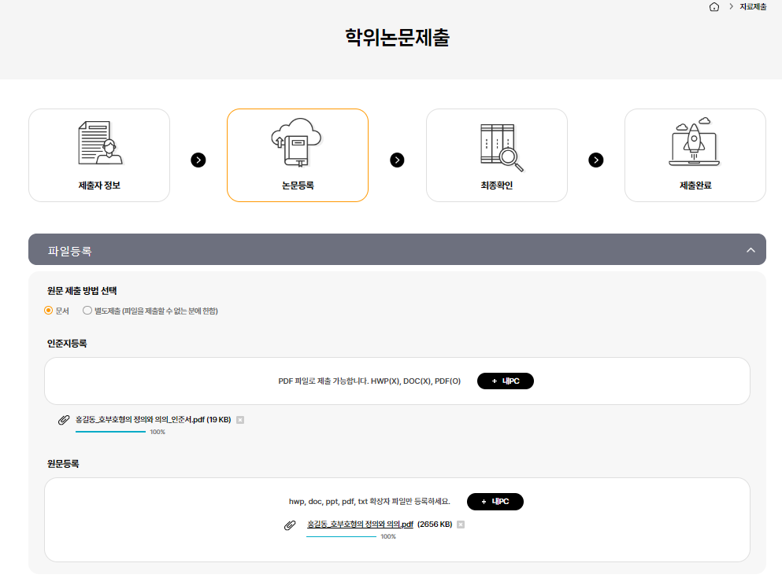
1. 온라인 제출 - (4) 논문 업로드
파일1
파일2
심사위원의 서명(혹은 도장)이 들어간 인준서 원본의 스캔 파일 1부
학위논문 디지털 파일 1부를 각각의 파일로 업로드
총 2개의 파일 필수
인준지 파일은 pdf 확장자 파일만 업로드 가능합니다. 인준지 파일의 제목은 ‘제출자이름_논문제목_인준지’ 형식으로 제출해 주시기 바랍니다. (권장사항)
‘원문등록’시 논문 디지털 파일의 제목은 ‘제출자이름_논문제목’ 형식으로 제출해 주시기 바랍니다 (예. ‘홍길동_호부호형의 정의와 의의’) (권장사항)
‘원문등록’의 논문 디지털 파일은 hwp, pdf 확장자 파일로만 업로드 바랍니다. (doc, ppt, txt 파일의 경우 변환 시 페이지 오류 발생 가능성 있음) (권고 : pdf)
원문의 크기가 너무 커 여러 크기로 업로드 해야 하는 경우, 도서관으로 연락바랍니다.
업로드에 문제가 발생한 경우, 도서관에 연락하여 도움을 받습니다.
6

Slide 7
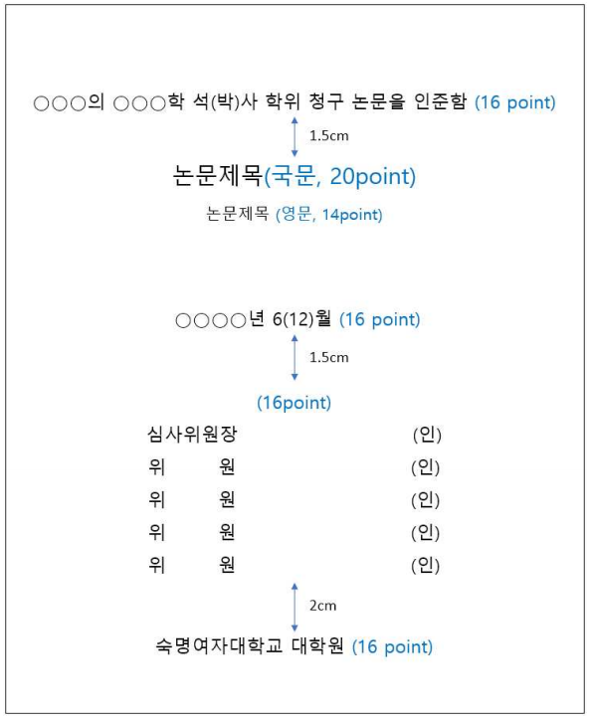
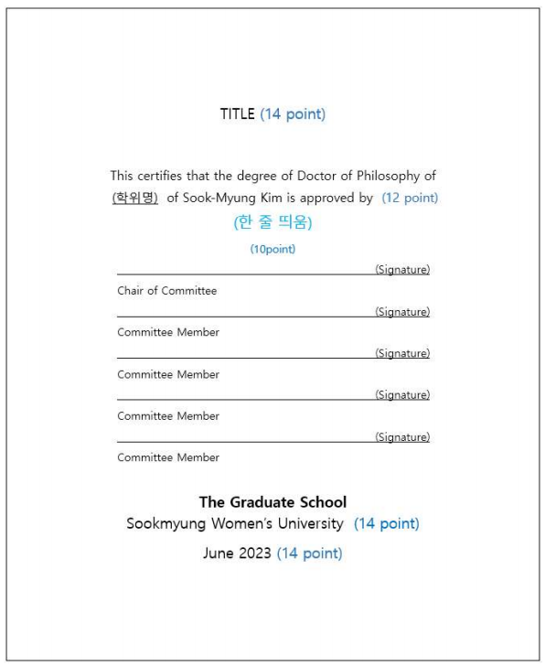
1. 온라인 제출 - (4) 논문 업로드
파일1
인준지 등록
심사위원의 서명(혹은 도장)이 들어간 인준서 원본의 스캔 파일 1부
인준지 파일은 pdf 확장자 파일만 업로드 가능합니다.
인준지 파일의 제목은 ‘제출자이름_논문제목_인준지’ 형식으로 제출해 주시기 바랍니다. (권장)
1. 공학, 이학 등 학위종명 확인
각 대학원의 양식우선 확인 바랍니다. (각 대학원 홈페이지에서 확인가능)
2. 교학팀 제출 (=포털) 논문명과 동일하게 작성 필요
- 띄어쓰기, 문장부호 동일
- 영문 논문명 동일
3. 심사위원 자필 서명 우선
(도장 사용 가능 여부 -> 교학팀에 확인 필요)
4. 제목 변경시 -> 교학팀에 제목변경신청 서 작성
5. 인준서의 경우 다시 받아 제출하기 어려우니 제출전 확인 필수
7

Slide 8
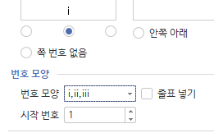
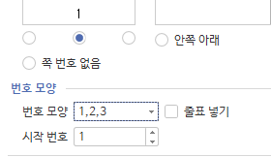
1. 온라인 제출 - (4) 논문 업로드
파일2
원문 등록
제출하려는 논문 원문 파일 제출 필수
논문 겉표지 – 속표지 – 제출서 – 인준지 순서 확인 및 4장 모두 필수
겉표지 = 속표지 동일하게 제출
표지에 있는 학위명, 학과명 확인 필수 (영문으로 논문 작성시 양식에 맞는지 학과명 맞는지 다시 한번 확인 필수 입니다. 이전 제출 논문 확인보다 교학팀에 문의하는 것이 더 정확합니다)
논문 내에 있는 인준서의 경우 위원 성함과 사인 모두 없어야 함 (빈칸으로)
원문 파일 내 쪽번호
목차-초록 까지 로마자 소문자로 ( i, xi) 쪽번호 필수, 하이픈(-) 안 됨.
논문 본문 시작 (서론)부터 끝까지는 아라비아 숫자로 (1.2.3) 쪽번호 필수, 하이픈(-) 안 됨.
목차 – 본문시작 전
본문시작(서론) - 끝까지
8

Slide 9
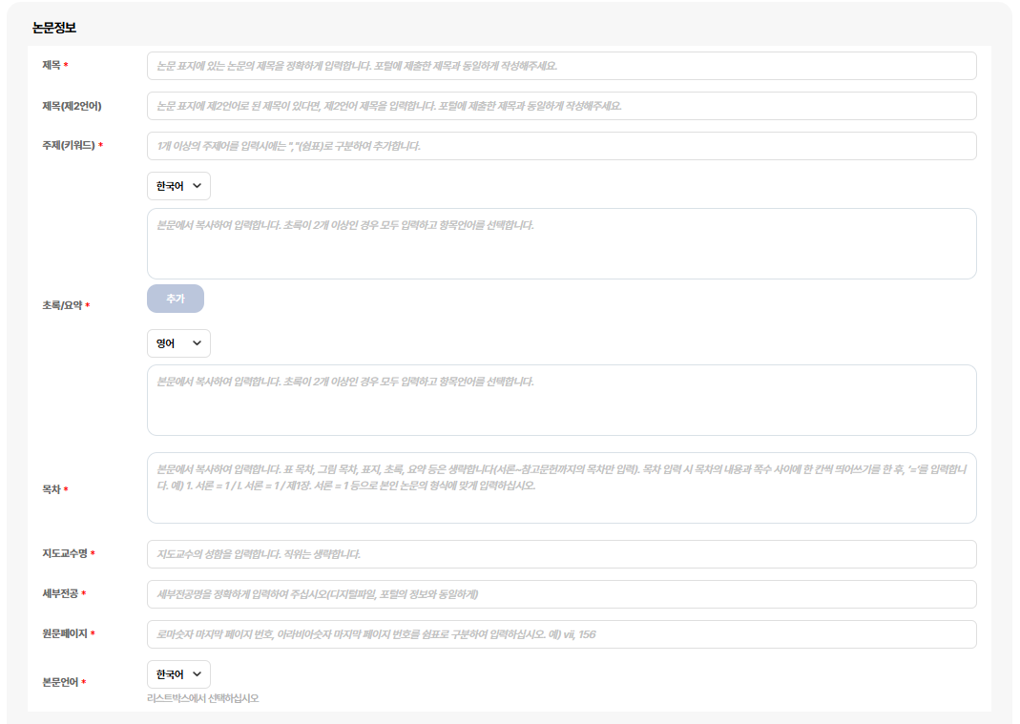
1. 온라인 제출 – (5) 논문정보등록
논문 정보란 논문의 제목, 저자, 주제어, 초록 등 논문에 대한 서지 정보를 의미합니다.
논문 정보는 검색, 목록 등을 위해 사용되는 정보로 정확하게 입력해주시기 바랍니다.
- 항목별 입력 도움말을 확인하면서 각 항목을 차례로 입력합니다.
* 표시된 항목은 필수 입력 사항이므로 반드시 입력합니다.
다국어 입력을 통해 기존의 영문 입력만이 아닌 각종 언어를 입력할 수 있습니다.
※ 제목은 대학원에 제출한 제목(포털에 입력한 제목) =논문 디지털 파일 내에 작성된
제목 = 온라인 제출 시 메타정보에 입력할 제목이 모두 일치해야 합니다.
※ 포털 입력제목 확인은 각 대학원 교학팀에 문의
※ 기존에 국문 혹은 영문 제목을 포털에 입력하지 않았을 경우, 학위논문 온라인 제출 시 국문 혹은 영문 제목을 추가하시려면 각 대학원 교학팀에 ‘제목 변경신청서’ 을 제출하여 제목 추가를 허가를 받으신 후에 온라인 제출처리가 가능합니다.
9

Slide 10
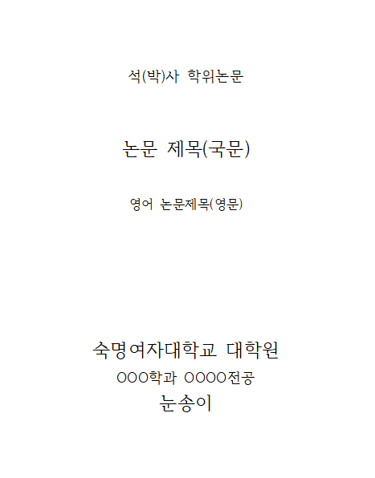

예시)
1
2
1
2
3
① 제목
- ★★ 국문, 영문 제목은 반드시 메타정보, 디지털 파일, 대학원에 제출한 제목이 일치해야 함(대소문자, 영한문, 띄어쓰기, 문장부호(쉼표, 마침표, 하이픈 등) 포함)
- 다를 경우 각 대학원 교학팀에 ‘제목 변경신청서’ 를 제출하여 허가 받은 후 온라인 제출 가능
- 부제목이 있을 경우 [:] 으로 구분하여 메타 입력
② 제목 (제 2언어)
국문 논문=영문 제목 / 외국어 논문=국문 제목
기존에 제2언어 제목을 표털에 입력한 경우에만 입력
③ 주제(키워드)
- 논문에 키워드를 명시한 경우 해당 키워드를 ,(쉼표)로 구분하여 입력
- 논문에 키워드를 명시하지 않은 경우, 검색에 도움이 되는 키워드 ,(쉼표)로 구분하여 입력
대학원 제출 제목 (포털 입력제목)
논문 디지털 파일 내에 작성된 제목
dCollection 메타정보에 입력 제목
10

Slide 11
4
5
6
7
8
9
④ 초록
- 통상 논문 앞부분에 국문 초록, 뒷부분에 영문 초록(Abstract)을 입력
- 본문에서 복사하여 입력
- 초록이 2개 이상일 경우 모두 입력하고, 해당 항목 언어로 기술
⑤ 목차
논문 본문(아라비아 숫자 쪽번호 부분)의 목차를 복사한 후 각 제목과 페이지 번호 사이의 공백을 v=v로 수정 후 입력
(번호 매김을 변경하는 것이 아니라 v=v 등 기호 및 띄어쓰기(v)만 추가하여 수정합니다)
예) 1.v서론v=v1
1.1v본론v=v1
⑥ 지도교수
지도교수 명만 띄어쓰기 없이 입력 ex) 홍길동(o), 홍길동 교수(x)
⑦ 세부전공
dCollcetion FAQ에 올라온 학과학위명 파일을 참고하여, 풀네임으로 작성 ex) OOO 전공
겉, 속표지에도 정확한 세부전공명이 들어가야 합니다.
⑧원문페이지
로마숫자( 목차부터), 아라비아숫자(서론부터)로 매겨진 마지막 페이지 수를 각각 입력
예) v, 30
⑨ 본문언어
본문 언어를 선택, 영어로 작성한 경우 ‘영어’ 선택
11

Slide 12
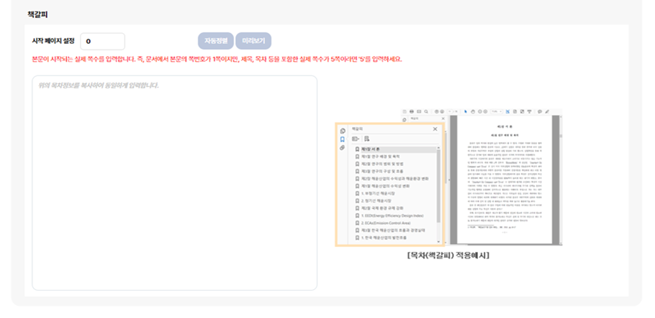
1. 온라인 제출 - (5) 논문정보등록 - 책갈피
1
3
2
① 시작페이지 설정
원문의 쪽번호가 ‘아라비아 숫자 1’로 시작하는 페이지(대부분 서론~결론 부분)가 표지를 포함한 논문 디지털파일 전체에서 몇 번째 장인지 확인 후 적어주시면 됩니다. 이는 올바른 PDF 책갈피 생성을 위한 과정이니, 반드시 양식에 맞춰서 작성해주시기 바랍니다.
예) 논문 디지털파일에서 표지, 목차, 초록 등의 부분이 총 11장이고 “1. 서론 = 1” 이 12번째 장일 때 시작 페이지 설정에 12 입력
② 책갈피 입력
- 책갈피는 논문의 원문파일의 목차 혹은 메타정보의 목차를 복사하여 입력할 수 있습니다.
- 책갈피 입력방법을 읽어 보신 후 작성해 주시기 바랍니다.
③ 자동정렬
- 본문과 동일하게 입력 후 ‘자동정렬’ 클릭시 자동으로 들여쓰기 적용됩니다. 적용후 입력 방법에 맞게 작성되었는지 확인 바랍니다.
책갈피 입력 방법 !
- 하위 제목은 상위 제목에서 한 칸 들여쓰기, 쪽 번호를 적을 때는, 두 번 띄어쓰기 해주세요.
책갈피에 입력 시 번호매김은 논문 파일 및 메타정보의 목차와 동일하게 작성
예)
1. 서론vv1
v1) 서론avv3
vv1-1) 서론a’vv5
12

Slide 13
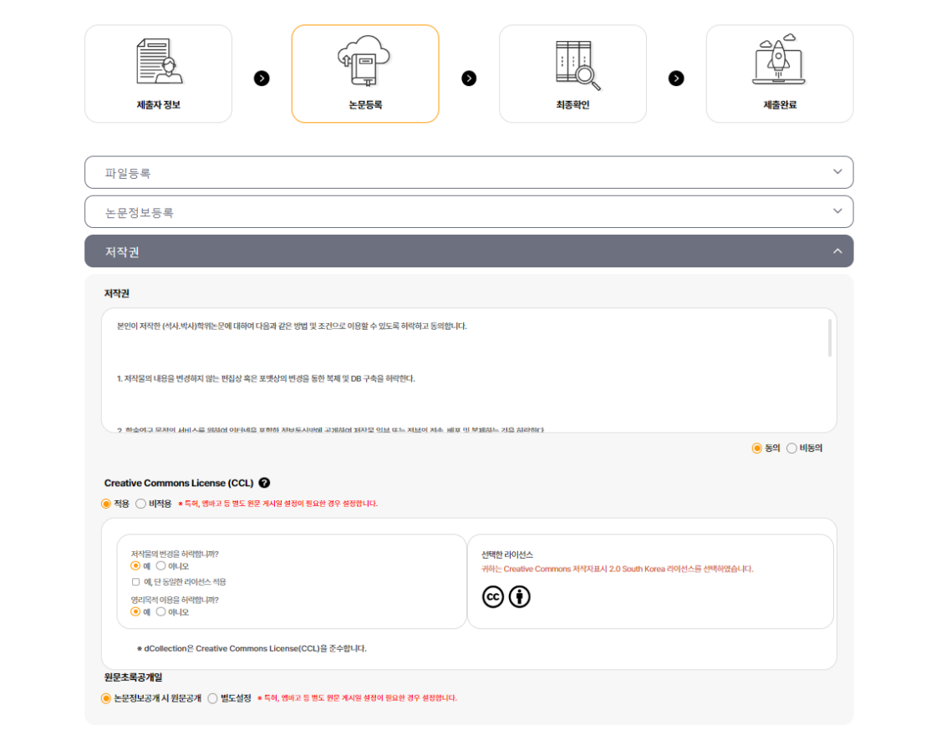
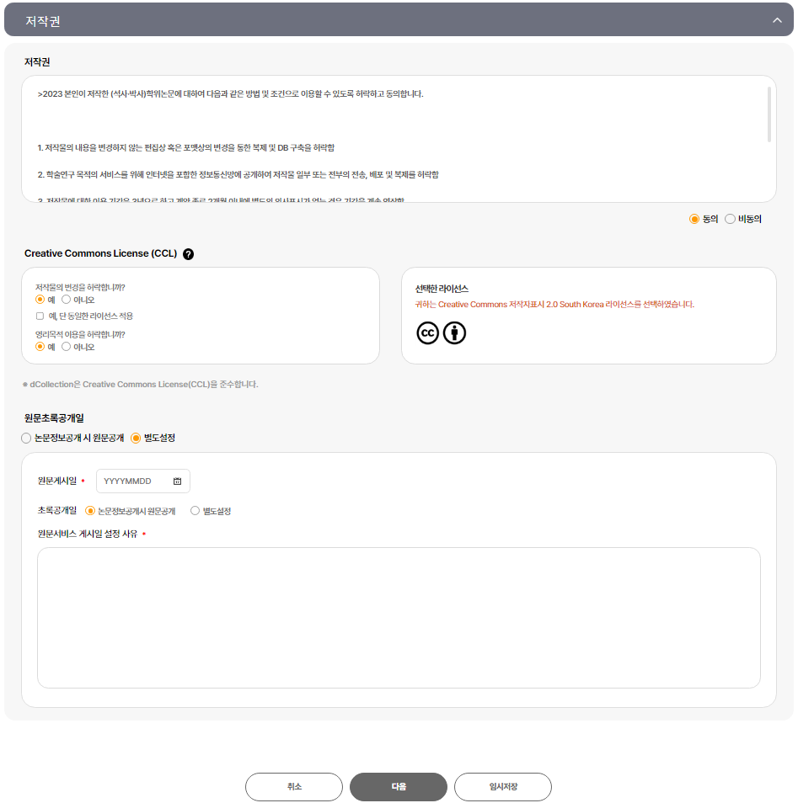
1. 온라인 제출 – (6) 저작권 동의
제출하는 논문에 대한 저작권 동의여부를 결정하는 화면입니다. 저작권 동의서 내용을 확인한 후 동의여부를 결정합니다.
특허출원, 학술지 게재 등의 이유로 학위논문 조건부 동의가 가능합니다.
조건부동의로 인한 비공개 기간은 최대 2년입니다.
조건부 동의를 하시는 경우, 제출 전 반드시 도서관에 먼저 연락바랍니다.
논문 내용 중 타인의 개인정보가 노출될 수 있는 내용이 포함된 경우, 사전에 개인정보가 노출되지 않게 원문을 편집해서 제출 바랍니다. 논문 제출 후 원문 일부 삭제 또는 비공개는 허용되지 않습니다.
라이선스(CCL)는 저작권자가 저작물 사용 조건을 미리 제시해 사용자가 저작권자에게 따로 허락을 구하지 않고도 창작물을 사용할 수 있게 한 제도입니다. (예: 비영리/변경금지)
입력을 완료하면 오른쪽 하단의 ‘다음’ 버튼을 누릅니다.
13

Slide 14
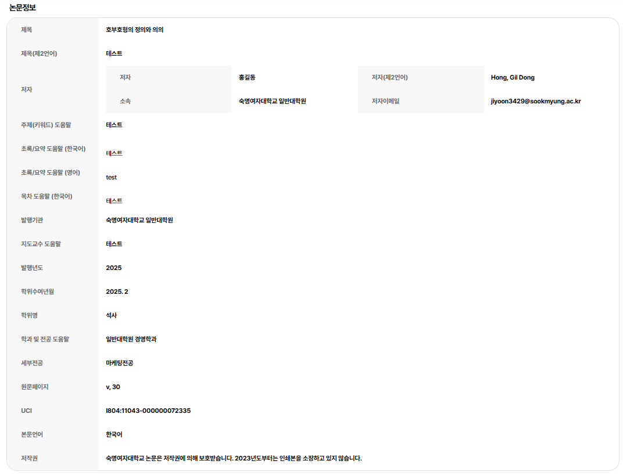
1. 온라인 제출 – (7) 메타수정
honggildong@sookmyung.ac.kr
※ ‘소속’ 항목은 제출자가 수정불가
- 예시: 숙명여자대학교 일반대학원, 숙명여자대학교 교육대학원, 숙명여자대학교 사회교육대학원 등
숙명여자대학교 대학원
※ ‘발행기관’ 항목은 일반대학원의 경우 수정 필요함.
- 예시: 숙명여자대학교 대학원, 숙명여자대학교 교육대학원, 숙명여자대학교 사회교육대학원 등
2026
2026.02
입력된 논문 정보를 확인합니다.
저자 소속과 발행기관 정보를 확인합니다.
: 학교명과 대학원명이 나란히 입력되었는지 확인
예) 일반대학원 : 숙명여자대학교 대학원
특수대학원 : 숙명여자대학교 교육대학원 / 원격대학원 / 음악치료대학원 등
14

Slide 15
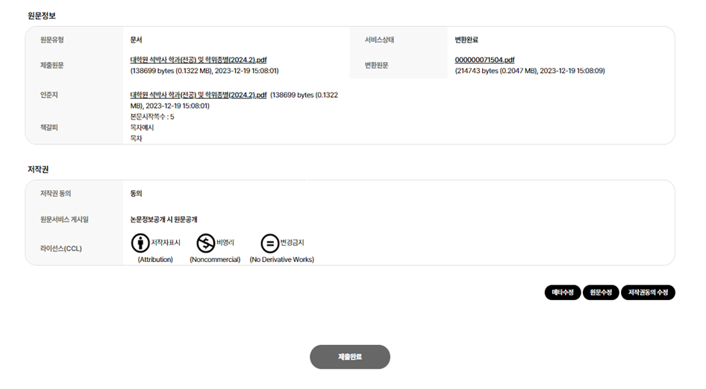
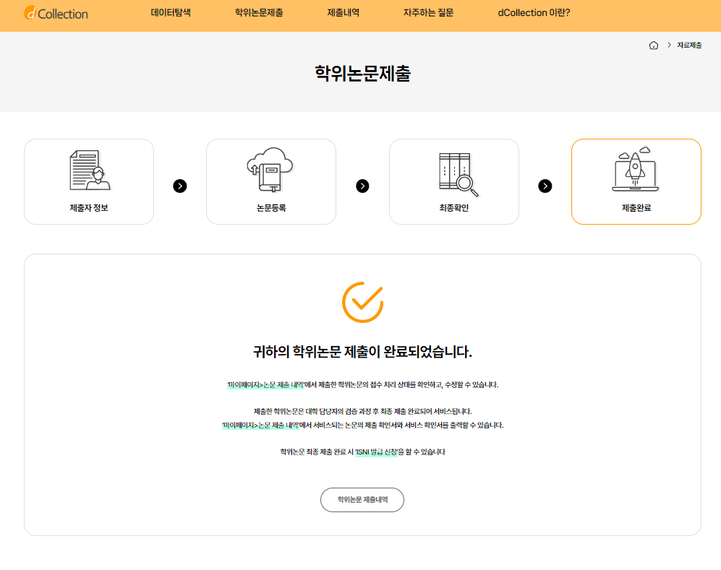
1. 온라인 제출 - (8) 제출확인
- 지금까지 입력한 내용을 다시 한번 확인합니다.
논문정보에서 수정이 필요한 항목이 있다면 메타 수정을 눌러 수정을 진행합니다.
원문정보에서 수정이 필요한 항목이 있다면 원문 수정을 눌러 수정을 진행합니다.
확인을 완료하면 오른쪽 하단의 제출 완료 버튼을 누릅니다.
제출 완료시 ‘헤이영 캠퍼스’ 앱으로 push 알림이 전송됩니다. (어플 미설치시 문자로 알림이 전송됩니다.)
15

Slide 16
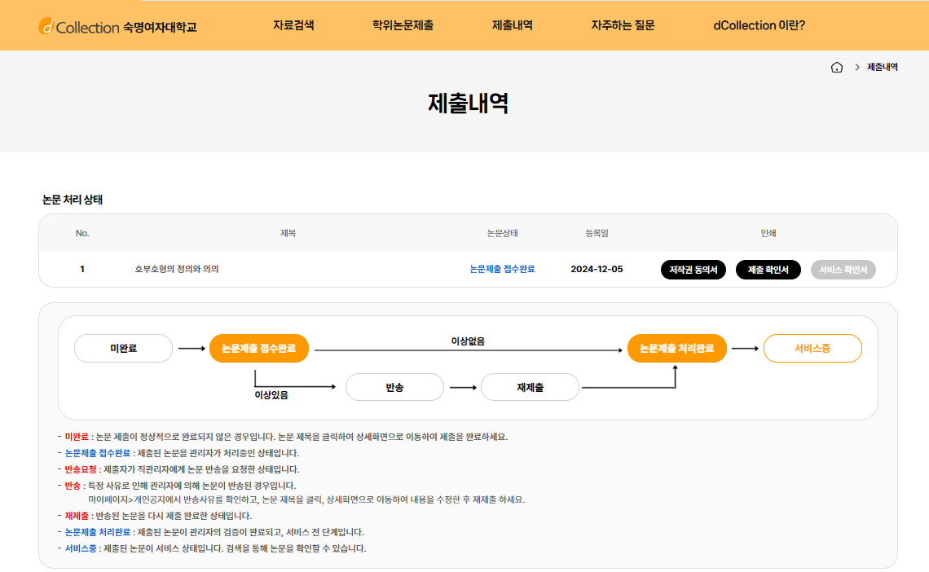
1. 온라인 제출 - (9) 승인완료
‘제출내역’ 버튼을 누르면, 논문처리상태를 확인할 수 있습니다.
제출된 논문은 관리자가 확인한 후에 인수, PDF 변환, 변환검증, 서비스 이관의 단계를 거쳐 일반 이용자에게 서비스 됩니다.
논문상태가 ‘미완료’일 경우에는 논문 수정이 가능하며, 논문제출 접수완료 후에는 수정이 불가능합니다.
제출에서 승인완료(처리완료)까지 일반적으로 하루~이틀 정도가 소요됩니다.
승인이 완료되면, 논문상태는 ‘논문제출 처리완료’로 표시되며 제출확인서를 출력할 수 있습니다.
승인 완료시 ‘헤이영 캠퍼스’ 앱으로 push 알림이 전송됩니다. (어플 미설치시 문자로 알림이 전송됩니다.)
16

Slide 17
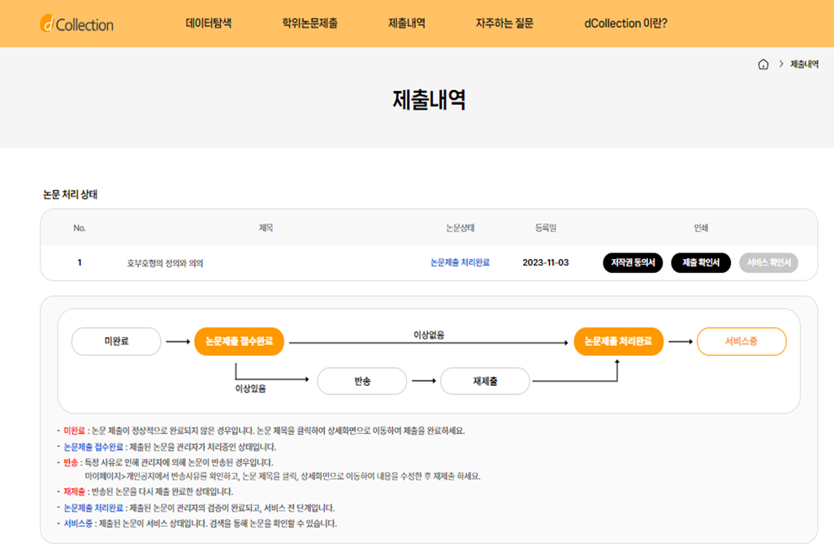
1. 온라인 제출 - (10) 반송, 미완료
반송 or 미완료
* 논문상태가 ‘반송’인 경우
1. 논문상태가 ‘반송’인 것은 제출된 논문정보에 이상이 있어 관리자가 재제출을 요청한 경우입니다.
2. 논문의 제목을 클릭하여 상세화면의 반송사유를 확인한 후, 해당정보를 수정하고 화면 제일 아래의 재제출 버튼을 클릭하면 재제출 처리가 완료됩니다.
3. 논문상태가 ‘반송’인 자료는 수정하여 재제출 해야 하며, 만약 같은 논문을 신규제출로 제출하려고 하면 중복된 데이터가 존재하여 제출할 수 없다는 메시지가 나타납니다.
4. 논문 반송처리시 ‘헤이영 캠퍼스’ 앱으로 push 알림이 전송됩니다. (어플 미설치시 문자로 알림이 전송됩니다.)
* 논문상태가 ‘미완료’인 경우
이 경우는 제출과정에서 [최종제출] 버튼을 클릭하지 않았거나 중간 저장된 채 제출이 종료된 경우입니다.
논문명을 클릭하여 상세화면으로 이동한 후 원문등록여부를 확인하고 화면아래 [최종제출] 버튼을 클릭하면 제출이 완료됩니다.
17

Slide 18
서류 제출 유의사항
▶ 서류 제출은 제출 기간 내에만 가능합니다.
(※ 제출 기간 이외에는 접수할 수 없음)
2. 서류 제출
논문제출 처리완료
논문상태가 ‘논문제출 접수완료’에서 ‘논문제출 처리완료’로 변경되면 제출확인서를 출력할 수 있습니다.
제출확인서는 출력하여 심사위원 인준서 원본과 함께 각 대학원 교학팀에 제출합니다.
18

Slide 19
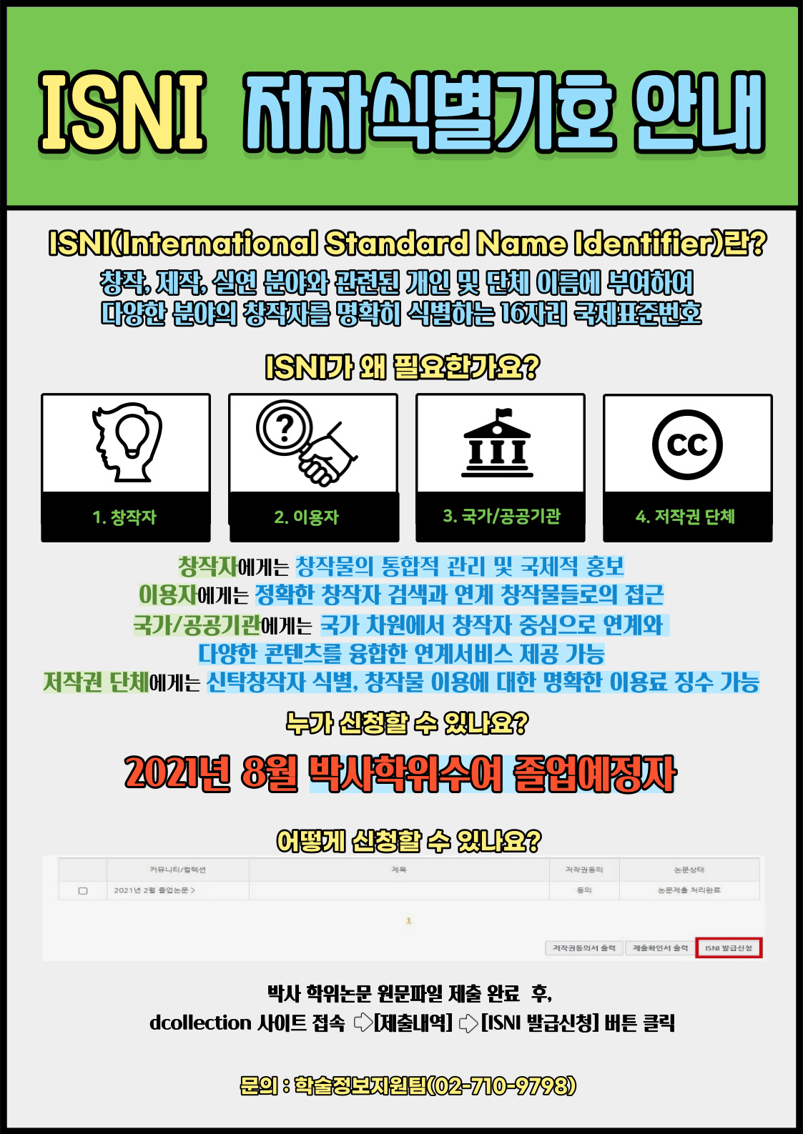
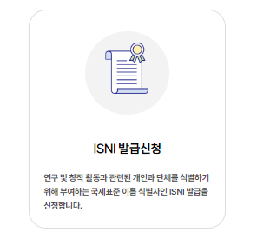
※ 박사학위수여예정자 대상 ISNI 발급 안내
2026년 2월 박사학위수여 졸업예정자
19

Slide 20
3. FAQ 및 연락처
메타정보, 책갈피, 원문파일을 수정하고 싶습니다.
메타정보, 책갈피의 경우, 작업관리자가 일일이 확인하고 수정합니다.
메타, 책갈피 수정 요청사항이 있을 경우, 혹은 제출기간 내 원문파일 교체 요청 시 전화주세요.
학위논문 제목이 변경(추가)되었습니다.
학위논문 제목이 포털과 다른 경우, 없던 영어 제목이 추가된 경우 등은 접수가 불가하오니
해당 대학원 교학팀에 논문제목변경신청서를 제출바랍니다.
학과명칭/세부전공 명칭을 확인하고 싶습니다.
dCollection 사이트 FAQ Q3을 참고바랍니다.
https://dcollection.sookmyung.ac.kr/bbs/faq/faqList/ko
온라인 제출 승인이 되었다고 메시지가 왔는데, RISS, 도서관, 국회도서관, 국립중앙도서관에서 검색이 안됩니다.
제출된 논문은 검수 과정 완료 후, RISS, 도서관 홈페이지에서 검색을 하실 수 있습니다.
일반적으로 8월 졸업자는 8월 말, 9월 초 / 2월 졸업자는 2월 말, 3월 초에 RISS 등 검색이 가능합니다.
(내부 사정에 따라 변경가능)
어제 제출했는데, 승인 처리가 나지 않습니다.
논문 승인은 온라인으로 접수되는 순서로 내용을 검증하여 승인하고 있습니다.
제출 건수가 많은 경우 24시간 이내에 처리되지 않는 경우가 있으므로 여유를 두고 제출해 주시기 바랍니다.
(업로드 후 바로 처리해 달라는 문의전화는 삼가해 주시길 부탁드립니다.)
학위논문 조건부 동의를 하고싶습니다.
dCollection 사이트 FAQ Q4를 참고바랍니다.
https://dcollection.sookmyung.ac.kr/bbs/faq/faqList/ko
도서관 (학위논문) | 02-710-9798,9123 dcoll@sookmyung.ac.kr
일반대학원 교학팀 | 02-2077-7928
교육대학원 교학팀 | 02-2077-7887
특수대학원 교학팀 | 02-710-9083
20

